Slide 1


CTI – Button Close
Solution Design Guide
Author | Louis
Creation Date | 04-Jun-2021
Last Update | -
Document Ref | -
Ver. | 1.0
Antonius Wimawan
Yanuar Nukhan Wijayanto

Slide 2

CTI – Button Close
Louis Darmawan
Jun 04, 2021

Slide 3
Requirement
CTI memiliki kebutuhan untuk memiliki fitur Button Close dimana hal tersebut untuk mengakhiri transaksi yang tidak mau di lanjutkan.
Button Close ini akan ada di transaksi Vendor Bill dan Vendor Prepayment Application.
Button Close ini akan membalik journal yang telah terbentu dan akan mengembalikan budget dari transaksi yang outstanding.

Slide 4
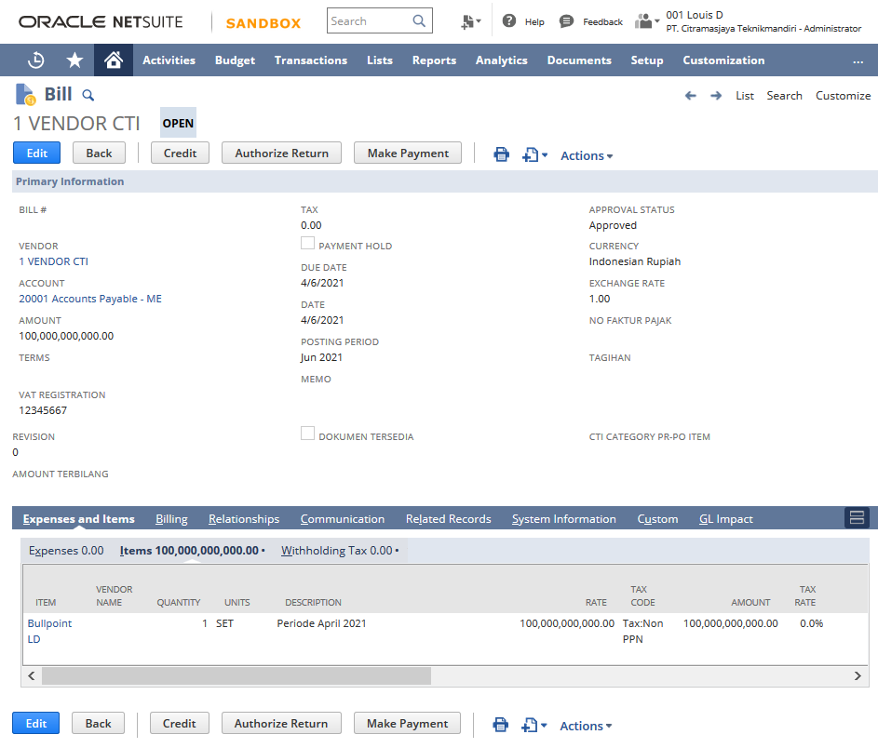
Standard Button Transaction Vendor Bill
Condition
Button tidak tersedia secara Standard di Transaksi Form Vendor Bill

Slide 5
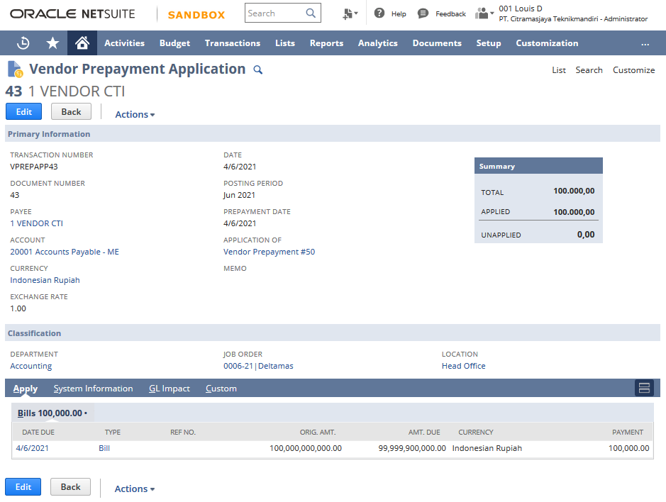
Standard Button Transaction Vendor Prepayment
Condition
Button tidak tersedia secara Standard di Transaksi Form Vendor Prepayment

Slide 6

Custom Button Transaction Vendor Bill
Condition
Ketika button “Close“ di klik maka akan terbentuk jurnal balik yaitu AP (Dr) pada WIP/Expense(Cr) terhadap sisa transaksi yang Outstanding (Sisa Bill yang belum di Payment).
Button Close ini muncul ketika status form dari transaksi Vendor Bill adalah Open.
Ketika Button Close sudah di Klik maka Transaksi Vendor Bill tersebut tidak dapat diteruskan untuk transaksi Vendor Payment maupun Credit Memo.

Slide 7
Custom Case Button Transaction Vendor Bill
Contoh Case
Misalkan pada transaksi Bill Vendor terdapat tagihan sebesar 10 Juta. Kemudian baru dibayarkan sebesar 8 Juta. Maka ada sisa 2 Juta lagi yang belum dilakukan pembayaran. Pembayaran 2 Juta tersebut adalah pembayaran yang biasanya di sebut Outstanding. Maka Jurnal yang terbentuk sebelum dilakukan klik pada Button Close adalah sbb;
Namun jika 2 juta tersebut tidak ingin dibayarkan, tinggal klik button Close untuk menghilangkan 2 Juta atau tagihan outstanding tersebut, Ketika sudah menekan Button Close, maka akan secara otomatis Jurnal membalik sbb;

Slide 8
Custome Button Transaction Vendor Prepayment
Condition
Ketika button “Close“ di klik maka akan terbentuk jurnal balik yaitu Bank (Dr) pada Uang Muka (Cr) terhadap sisa transaksi yang Outstanding.
Button Close ini muncul ketika status form dari transaksi Vendor Prepayment adalah Paid dan Partial Applied.
Ketika Button Close sudah di Klik maka Transaksi Vendor Prepayment tersebut tidak dapat di apply ke Tagihan/Bill lagi.

Slide 9
Custom Case Button Transaction Vendor Prepayment
Contoh Case
Misalkan terdapat permintaan Uang Muka sebesar 10 Juta. Maka dibuatkan transaksi Vendor Prepayment untuk mengeluarkan uang sebesar 10 Juta Tersebut. Namun dalam penggunaannya hanya 8 juta saja. Maka dari itu akan terdapat Saldo Outsanding sebesar 2 Juta. Transaksi Vendor Prepayment tersebut akan menghasilkan Journal sebagai berikut;
Agar 2 juta tersebut tidak di salah gunakan ataupun menjadi transaksi yang Outstanding, maka klik button Close untuk mengunci transaksi yang Outstanding tersebut. Ketika sudah menekan Button Close, maka akan secara otomatis Jurnal membalik sbb;

Slide 10
Additional Custom Button Close
Button Yang di Custome akan mengikuti Requirement yang telah di sebutkan.
Budget sisa yang tidak jadi digunakan akan Kembali ke budget available.
Journal Balik akan otomatis terbentuk
Pada Kolom CTI Approval Status, akan muncul Close Jika Button Close di Klik

